Slide 2
Unidad 4 : De la Nueva Metrópoli al ELA
Capitulo 13: Transformaciones del Siglo XX

Slide 3
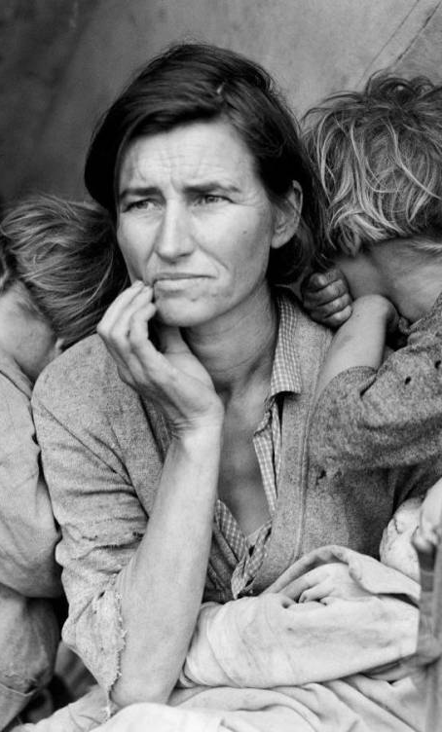
Para aprender…
¿Cómo afectó a Puerto Rico La Gran Depresión?
Paginas 220-227

Slide 4
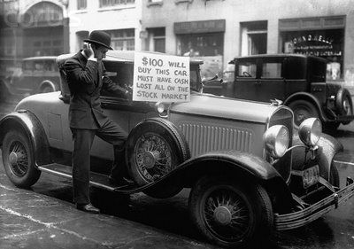
Términos que debes aprender
Depresión
San Ciprian
Quintal
Ley Jones-Costigan
Huelga General del ‘33-’34
Nacionalistas
Coalición

Slide 5
Martes Negro
Tras la victoria de la 1^{ra} Guerra Mundial, EEUU disfrutó gran auge económico. La Bolsa de Valores comenzó a crecer y muy confiados, los bancos realizaban inversiones riesgosas. En octubre de 1929 la Bolsa experimentó bajadas en las acciones. La gran caída se dio 29 de octubre: Martes Negro. Ese fue el inicio de la Gran Depresión, la mayor crisis económica experimentada por EEUU. Durante los primeros años de la crisis quebraron más de 9 mil bancos, arruinando a sus clientes.
PULSAR

Slide 6
Al quebrar los bancos, los negocios tuvieron más difícil el acceso al crédito para financiar sus empresas. En un intento por salvar sus negocios, las empresas empezaron a recortar gastos y a despedir en masa a sus empleados. Sin trabajo y sin ahorros, el ya escaso poder adquisitivo desapareció, disminuyendo dramáticamente la demanda de productos y servicios. La economía se estancó.

Slide 7
Impacto en la isla
Por causa de su dependencia económica, los efectos de la Gran Depresión sobre Puerto Rico fueron devastadores. La crisis llegó cuando este intentaba recuperarse de la desolación dejada por San Felipe. La Depresión, sumada a los efectos del ciclón, provocó que los precios y el volumen de las exportaciones se redujeran de inmediato. Al igual que en EEUU, la falta de dinero y crédito en las industrias resultó en despidos masivos. La tasa de desempleo subió creando condiciones infrahumanas para la población.
PULSAR

Slide 8
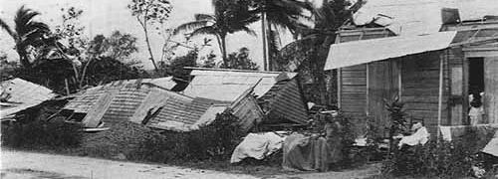
PULSAR
El cuadro empeoró aún más con el paso del huracán San Ciprián en 1932.
Con vientos de cerca de 120 millas por hora, mantuvo la isla en vilo por 7 horas y causó alrededor de 225 muertes. El hambre, las enfermedades y la desesperación golpearon con todas sus fuerzas a los puertorriqueños.

Slide 9
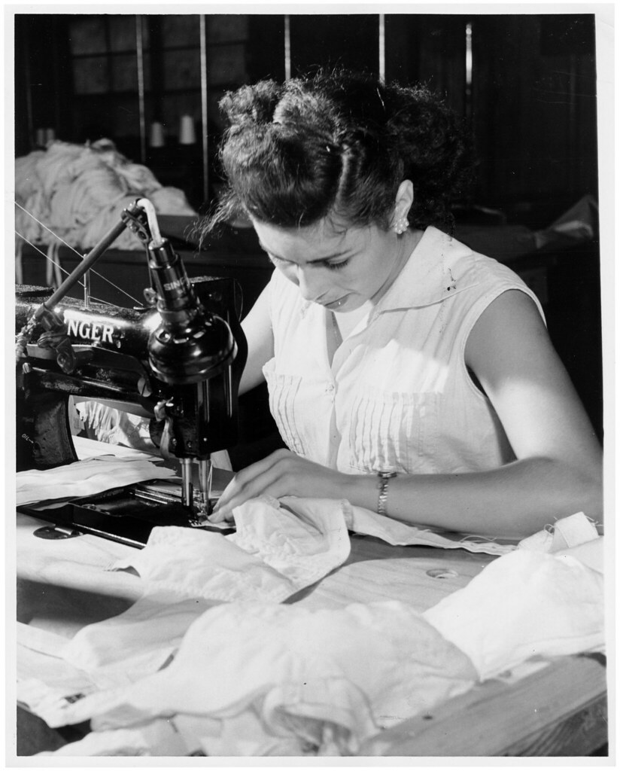
Mientras tanto, los sueldos de los trabajadores colapsaron, los precios de los artículos de primera necesidad se dispararon. El arroz valía $2.⁴⁰ el quintal en diciembre de 1932; al año valía $4.¹⁰. Las habichuelas importadas aumentaron de $3 el quintal a $5.²⁵; el bacalao, de $19 a $28; la manteca, de $14.⁵⁰ a $18. Si el sueldo era miserable para los trabajadores de caña, para los del café y del tabaco era peor. Quienes más sufrieron fueron, las costureras y las tabaqueras. La niñez también sufrió mucho durante la crisis. Las tasas de mortalidad infantil aumentó debido a la desnutrición y a las enfermedades.

Slide 10
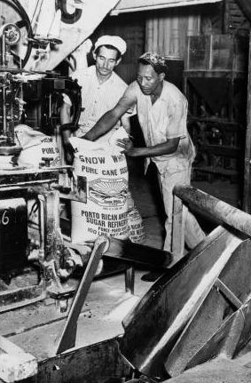
La Ley Jones-Costigan
La industria azucarera sufrió los efectos de la crisis, pero pudo recuperarse con mas rapidez que otros sectores de la economía. Los productores locales de caña pudieron mantener altos niveles de producción, por lo que el precio del azúcar se mantuvo bajo, aun durante la depresión. El problema con esto era que eso hacia a los productores de azúcar en EEUU menos competitivos. ¡Había que hacer algo para protegerlos!

Slide 11
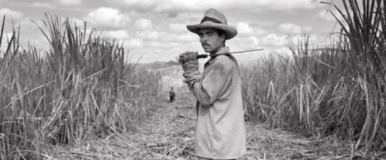
Por eso, el Congreso aprobó la Ley Jones-Costigan. Esta ley obligó a que la cuota local de producción de azúcar bajara tanto, que resultó en despidos masivos, dejando así a miles de trabajadores boricuas sin empleo.

Slide 12
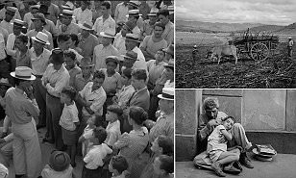
Este suplicio fue terreno fértil para que muchos cuestionaran el régimen americano en la isla. Eso resultó en la Huelga General del ‘33-’34. Varios sectores alzaron su voz: en 1933, las protestas de los consumidores; en 1934, la huelga de los trabajadores de la caña y las protestas de los desempleados de Ponce; y en 1935, la huelga de los trabajadores de los muelles.
PULSAR
En 1934, representantes de la Federación Libre de Trabajadores (FLT) habían logrado un acuerdo, no muy favorable con las centrales para terminar la huelga. Los trabajadores la rechazaron por lo mezquina que la encontraron.

Slide 13
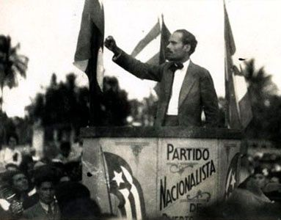
Las Huelgas y el Nacionalismo
El Partido Nacionalista, fundado en 1922, criticó el régimen de EEUU exigiendo la independencia de la isla. Durante la huelga cañera de 1934, Pedro Albizu Campos, líder del partido, se dirigió a los trabajadores diciéndoles que la solución de la crisis era la independencia. Su discurso no caló entre la clase obrera y los Nacionalistas no pudieron establecer una relación política con ellos. La FLT, aunque ineficiente, tenia mayor influencia sobre los huelguistas.

Slide 14
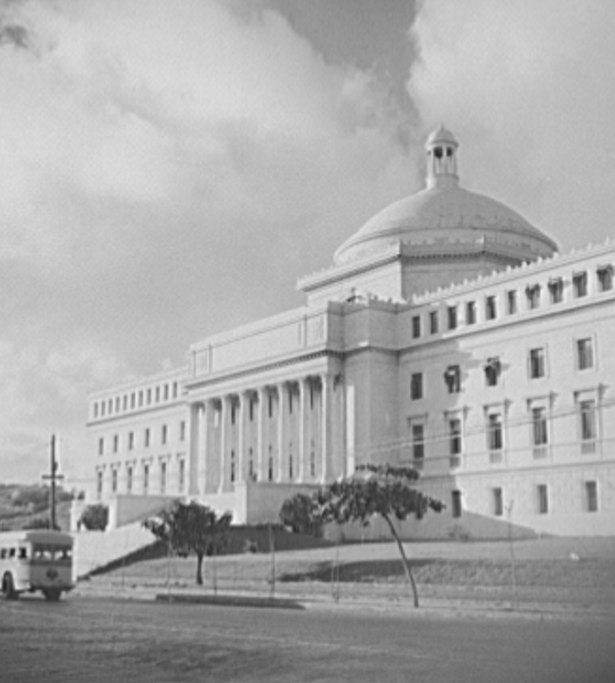
Coalición
En 1932, el liderato de los partidos Unión y Socialista se aliaron, dando así vida a una coalición. Esta nueva unión surgió en reacción a la hegemonía de la Alianza (formada por el Partido Unión y el Republicano) en la esfera política local. Irónicamente, pesar de ser ambos estadistas, uno representaba la clase empresarial y la otra la obrera. Eventualmente, terminaron ayudando mas a las corporaciones azucareras que a la clase obrera.

Slide 15
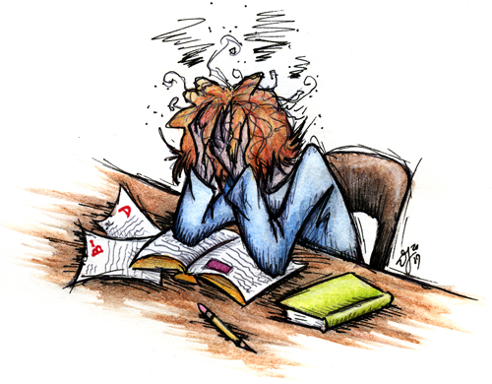
Es hora de leer
Toma 25 minutos para leer y contestar la pregunta inicial y definir los términos del día. Prepárate para discutir la lectura en clases. Pero eso no es todo…

Slide 16
Demuestra lo que sabes
Completa las actividades de assessment de las paginas 226 y 227 del libro y 57 y 58 del cuaderno. Envíala al maestro para al terminar.

Slide 17
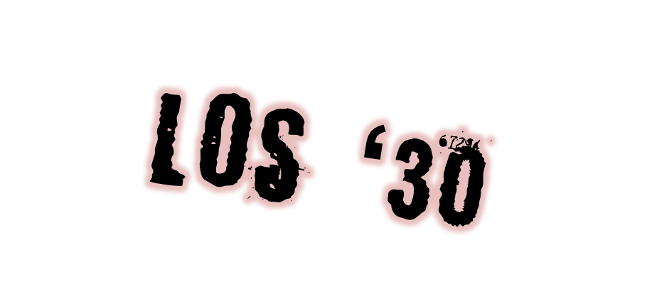
En la próxima lección
Jim Soto © 2021

